Slide 1
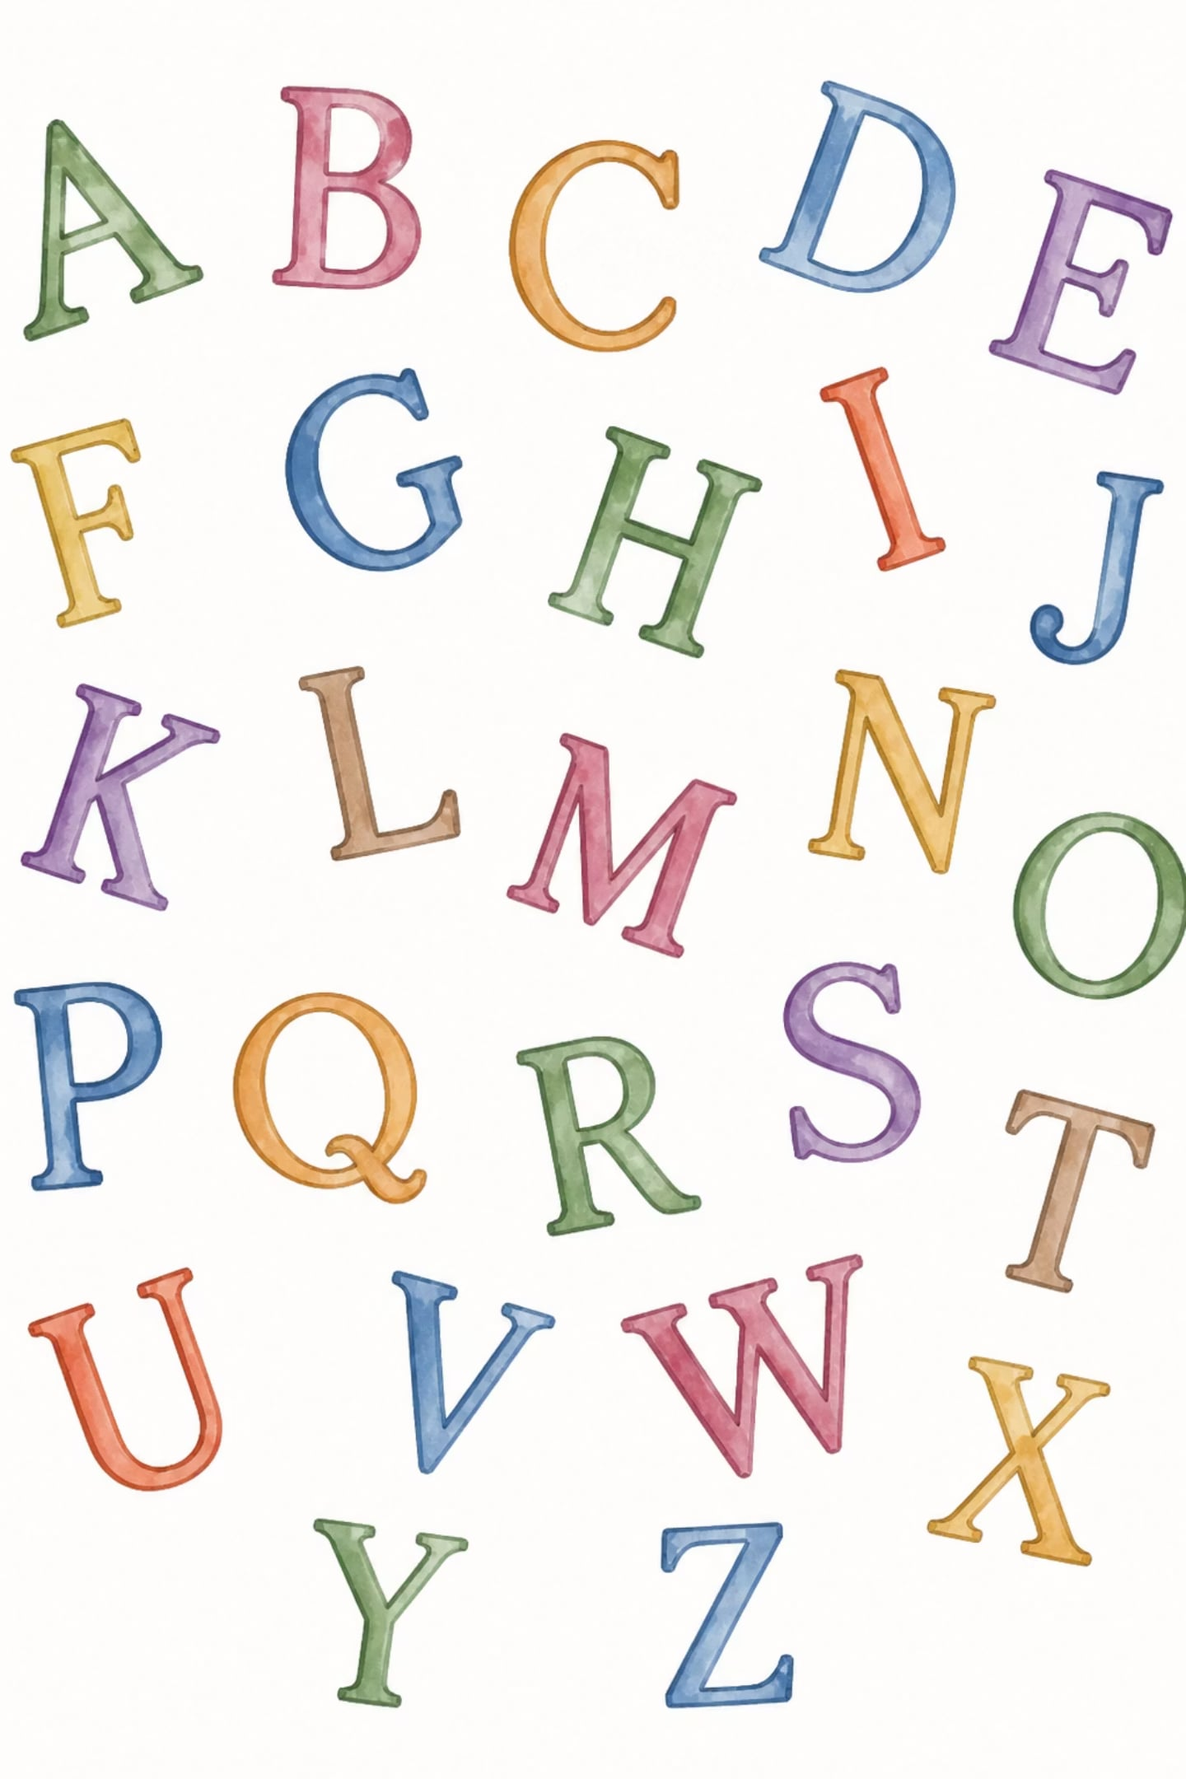
Мир согласных звуков
От образования до классификации — всё, что нужно знать о согласных звуках русского языка
РУССКИЙ ЯЗЫК
ФОНЕТИКА

Slide 2
Что такое согласный звук?
Согласный звук — это звук речи, при произношении которого воздушная струя, выходящая из лёгких, встречает на своём пути препятствие в полости рта. Именно это препятствие создаёт характерный шум, отличающий согласные от гласных.
Источник звука
Препятствия во рту
Отличие от гласных
Согласные образуются при участии шума и голоса или только шума. Голосовые связки могут вибрировать или оставаться пассивными.
Поток воздуха встречает преграды: губы, зубы, язык, нёбо. В зависимости от места и способа преграды звук приобретает свои уникальные свойства.
В отличие от гласных, согласные не образуют слога самостоятельно и всегда произносятся в паре с гласным звуком.

Slide 3

Звонкие и глухие: голос или только шум?
Одна из важнейших классификаций согласных — деление на звонкие и глухие. Оно основано на участии голоса при образовании звука.
Звонкие согласные
Глухие согласные
При произношении звонких звуков голосовые связки вибрируют, создавая голос. Можно почувствовать вибрацию, приложив руку к горлу.
10 звонких: б, в, г, д, ж, з, л, м, н, р
При произношении глухих звуков голосовые связки не вибрируют — слышен только шум выдыхаемого воздуха.
10 глухих: п, ф, к, т, ш, с, х, ц, ч, щ
Попробуйте произнести «б-б-б» и «п-п-п» — разница в вибрации ощутима!

Slide 4

Магия парных согласных
Большинство звонких и глухих согласных образуют пары — звуки, одинаковые по всем признакам, кроме звонкости-глухости. Это знание помогает правильно писать слова и понимать чередования.
Б — П
В — Ф
бочка — почка
волна — флот
Г — К
Д — Т
гора — кора
дом — том
Ж — Ш
З — С
жар — шар
зуб — суп
Важно не путать парные слова: гора — кора, бочка — почка, доска — тоска. Одна буква меняет смысл слова полностью!

Slide 5
Непарные согласные
Не все согласные имеют пару по звонкости-глухости. Некоторые звуки всегда остаются в одиночестве — они либо всегда глухие, либо всегда звонкие, без возможной замены.
Всегда глухие (4 звука)
Всегда звонкие (5 звуков)
Х
Ц
Л
М
Ч
Щ
Н
Р
У этих звуков нет звонкой пары. Например, звук Х не имеет соответствующего звонкого аналога в русском языке.
Й
Эти звуки называют сонорными (от лат. sonus — звук). Они самые «звучные» среди согласных и близки по природе к гласным.

Slide 6
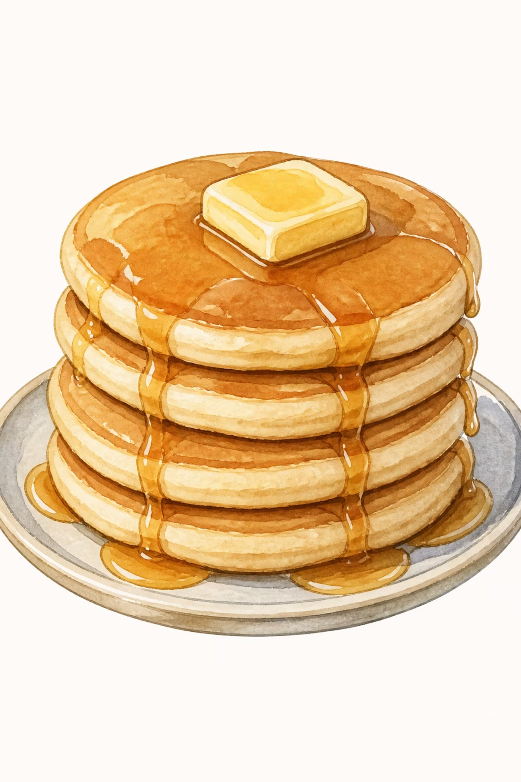



Твёрдость и мягкость: секреты артикуляции
Один и тот же согласный может звучать по-разному — твёрдо или мягко. Это зависит от положения языка при произношении и от следующего за согласным звука.
Твёрдые согласные
Язык оттянут назад, спинка плоская. Звучание более «грубое», открытое. Обозначаются буквами а, о, у, э, ы после согласного: мал, мол, мул.
Мягкие согласные
Средняя часть языка поднята к нёбу. Звучание более «нежное», суженное. Обозначаются буквами я, ё, ю, е, и или мягким знаком: мял, мёл, мил.
Обозначение на письме
Мягкость показывают: буквы е, ё, ю, я, и (тётя, люба) и мягкий знак ь в конце или середине слова (букварь, коньки).

Slide 7

Всегда твёрдые и всегда мягкие
Среди согласных есть «непокорные» звуки — они не подчиняются общим правилам твёрдости и мягкости. Их произношение неизменно независимо от соседних букв.
Всегда твёрдые
Всегда мягкие
Ж
Й
жизнь, жук, жар — всегда твёрдо
йогурт, май, свой — всегда мягко
Ш
Ч
шар, шишка, шум — всегда твёрдо
чай, ночь, меч — всегда мягко
Ц
Щ
цапля, цирк, цветок — всегда твёрдо
щенок, вещь, мощь — всегда мягко
Запомни: Ж, Ш, Ц — твёрдые, а Й, Ч, Щ — мягкие. Никаких исключений!

Slide 8

Упражнение: исправляем ошибки
Вставь пропущенные буквы, опираясь на правило проверки парных согласных. Подбери проверочное слово, где после сомнительной согласной стоит гласный.
1
2
3
Бело..ка пря..ет орехи
В ро..е кри..ат гра..и
Пти..ы ..лопочут ..елый день
Белочка прячет орехи в укромное местечко
Проверка: бело́чка — белочек, пря́чет — прячут, ме́стечко — местечек
В роще кричат грачи
Проверка: ро́ща — рощи, крича́т — кричат, грачи́ — грач
Птицы лопочут велый день
Проверка: пти́цы — птица, лопа́чут — лопочет, ве́лый — целый
Правило: чтобы проверить парный согласный на конце или в середине слова, нужно изменить слово так, чтобы после согласной стоял гласный звук.

Slide 9
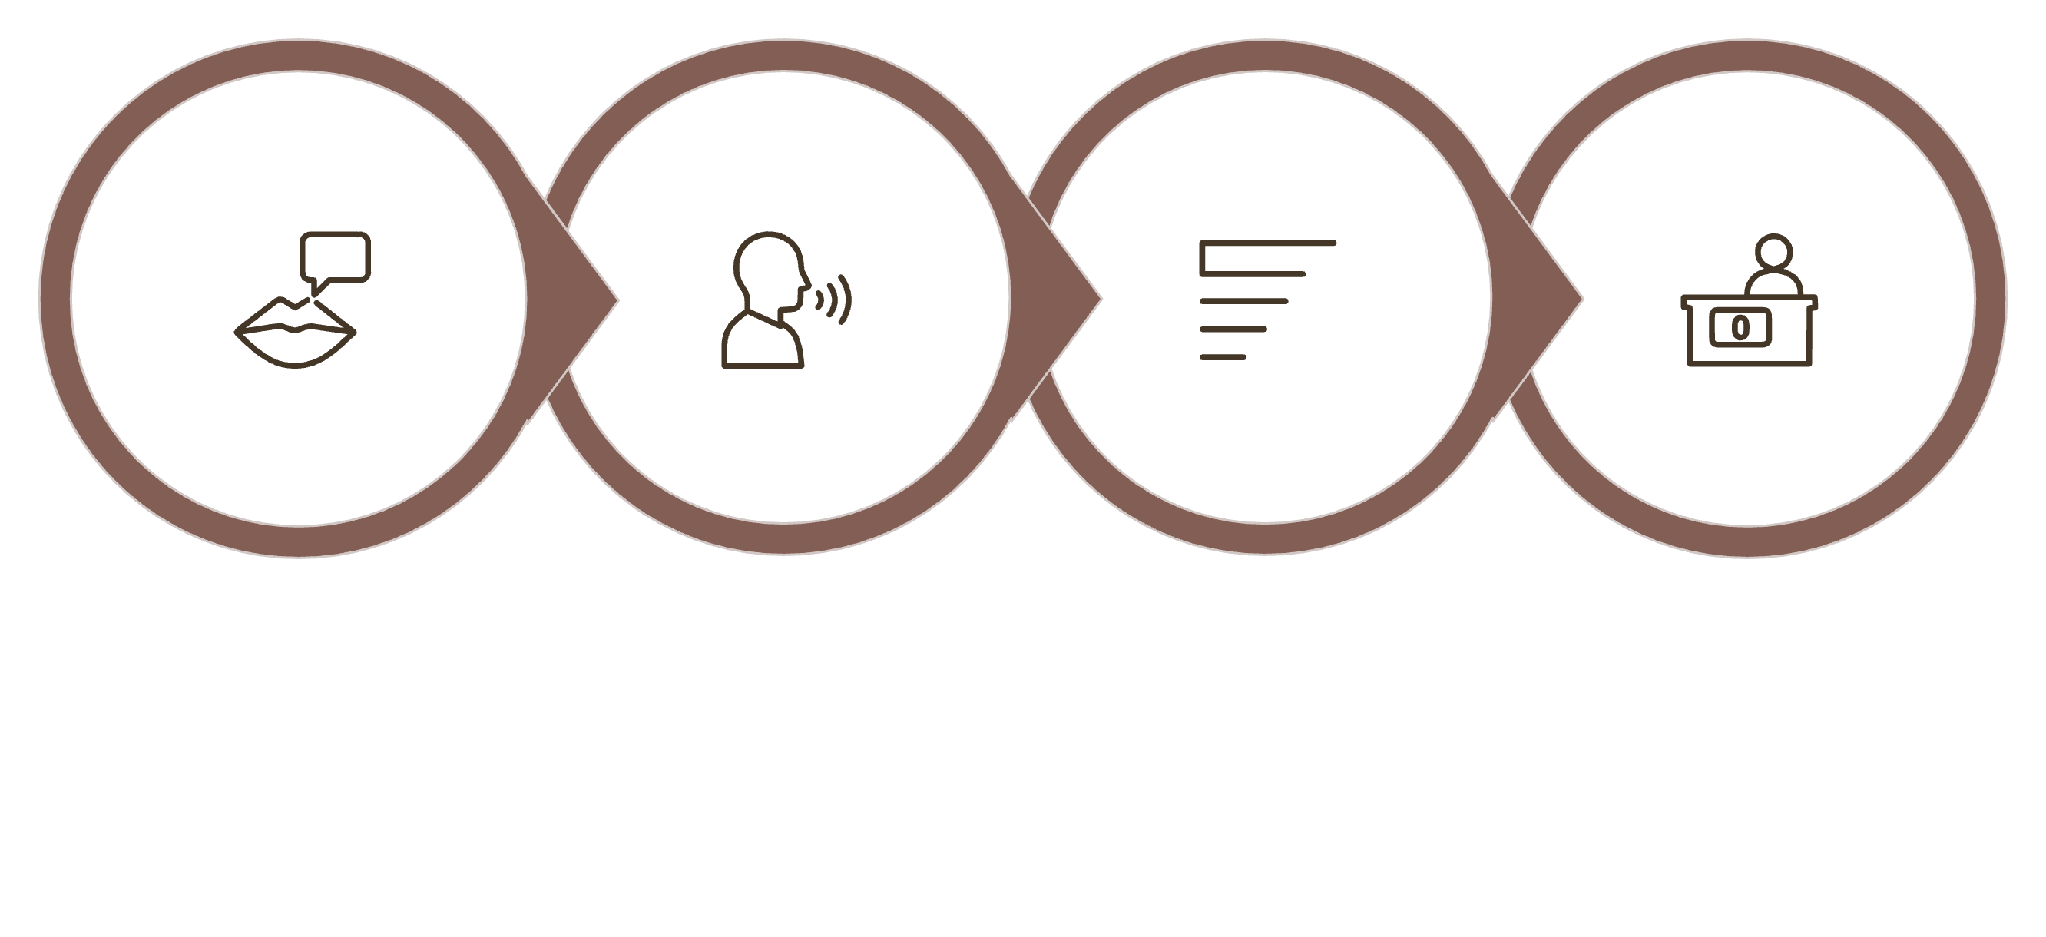
Звуко-буквенный разбор: пошаговый алгоритм
Звуко-буквенный разбор слова — это полное описание всех звуков: их количества, характеристик и соответствия буквам. Следуй алгоритму, чтобы не допустить ошибок.
Охарактеризовать звуки
Сопоставить буквы и звуки
Посчитать буквы и звуки
Разбить на слоги
При разборе важно указывать: звонкость/глухость, твёрдость/мягкость, парность/непарность. Например, в слове «день»: [д'] — звонкий, мягкий, парный; [э] — гласный, ударный; [н'] — звонкий, мягкий, непарный; ['] — мягкий знак, звука не обозначает.

Slide 10
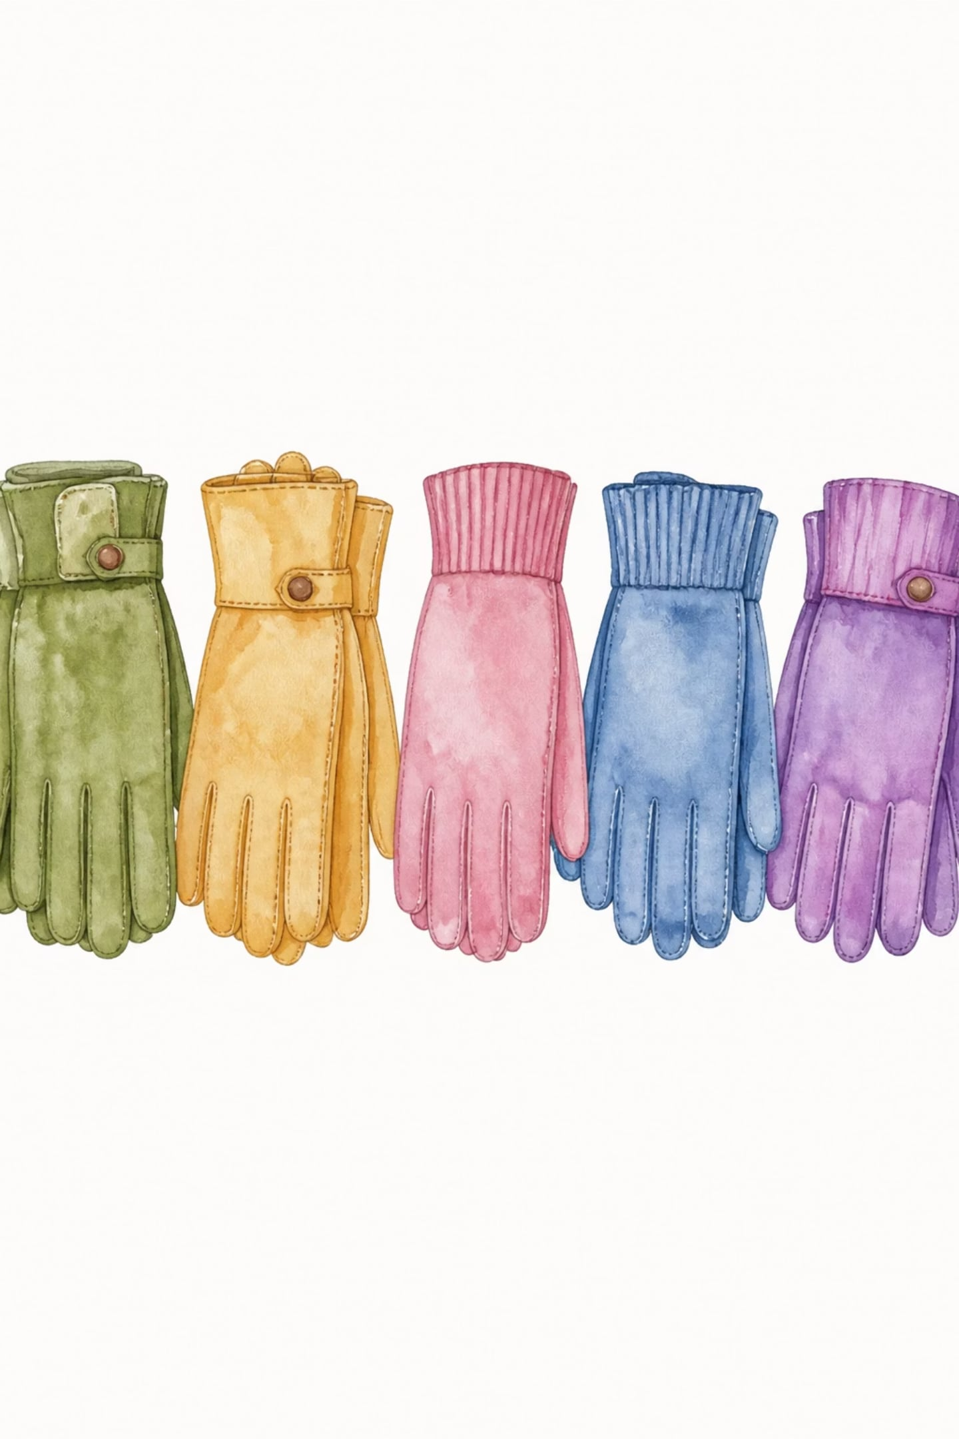
Итоговая проверка: отгадай загадку
Пять мальчиков, пять чуланчиков.
Разошлись все мальчики в тёмные чуланчики.
Каждый мальчик — в свой чуланчик.
🎯 Ответ
🔤 Звуковой разбор
Перчатки — пять пальцев-«мальчиков» прячутся в пять отделений-«чуланчиков».
ПЕРЧАТКИ: 8 букв, 8 звуков. Разбор: [п']-гл.мяг.пар., [э]-гл., [р]-зв.тв.неп., [ч']-гл.мяг.неп., [т]-гл.тв.пар., [к]-гл.тв.пар., [и]-гл.
📚 Что повторили
Звонкость и глухость, твёрдость и мягкость, парные и непарные согласные, звуко-буквенный разбор.

